Slide 1


UNIVERSIDAD AUTÓNOMA DEL ESTADO DE HIDALGO
ESCUELA SUPERIOR DE ZIMAPÁN
Licenciatura en Derecho
Teoría del Estado
Víctor González González
JULIO DICIEMBRE 2015

Slide 2
Resumen
La teoría del estado requiere un método que le permita aportar hipótesis verdaderas objetivas que permitan comprender al estado actual
Palabras clave:
Estado, Método, Hipótesis, Teoría.

Slide 3
Abstract
The theory of the state requires a method that allows real objective provide hypotheses for understanding the current state
Keywords:
State Method, Hypothesis, Theory.

Slide 4
Objetivo general:
El alumno será capaz de analizar, explicar y relacionar la naturaleza objeto y método de la teoría del Estado; los fenómenos estatales y políticos; los antecedentes, fundamentos y funciones del Estado moderno; así como los aspectos definitivos de las formas de Estado y de gobierno

Slide 5
UNIDAD III
SUPUESTOS HISTÓRICOS DEL ESTADO ACTUAL
Objetivo: El alumno explicara los fundamentos del estado moderno

Slide 6
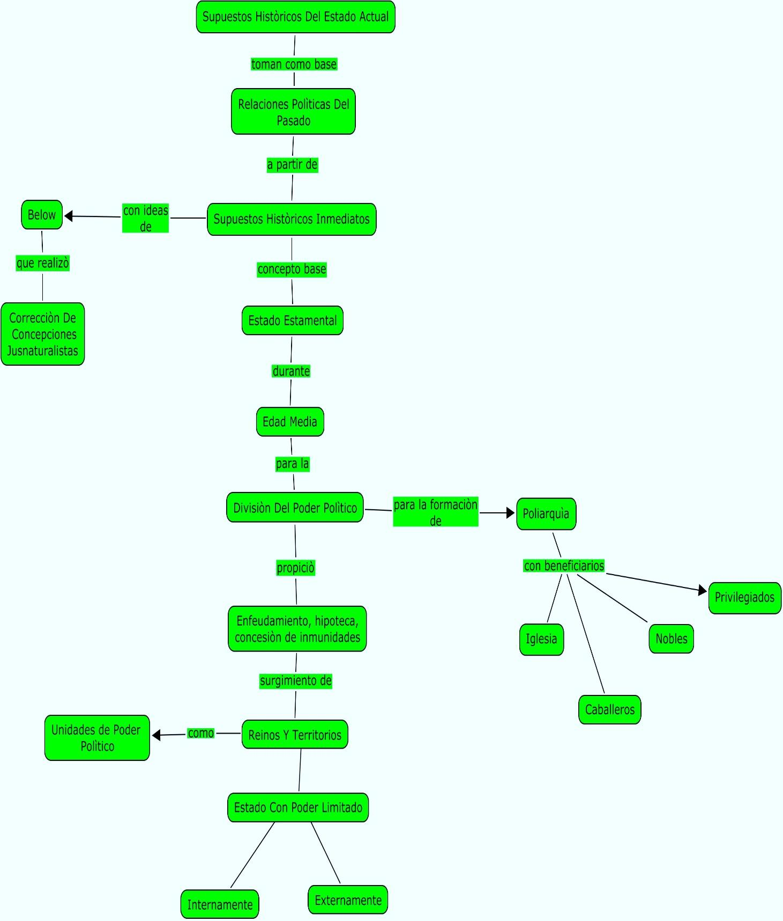

Slide 7
Bibliografía
Heller, Hermann (2002). Teoría Del Estado. México: Fondo De Cultura Económica.
Porrúa Pérez, Francisco. (2005). Teoría del Estado. México: Porrúa.

